Slide 1



Despegue, navegación y aterrizaje visuales de un drone usando JdeRobot
Jorge Vela Peña
j.vela@alumnos.urjc.es
30 de octubre de 2017

Slide 2

Índice
Introducción
Objetivos
Infraestructura
Algoritmo de navegación autónoma
Experimentos
Conclusiones

Slide 3
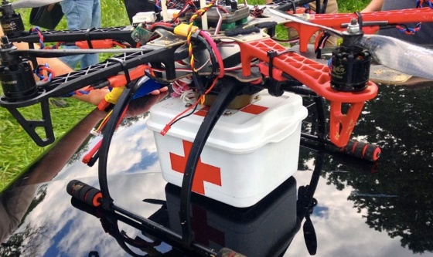
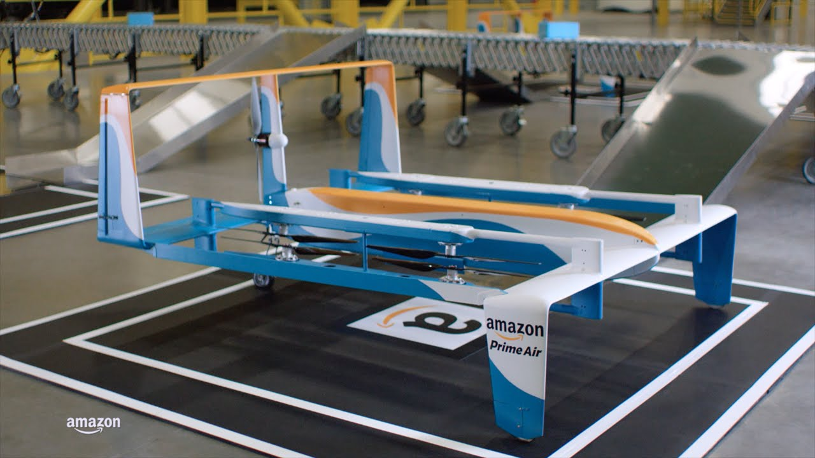
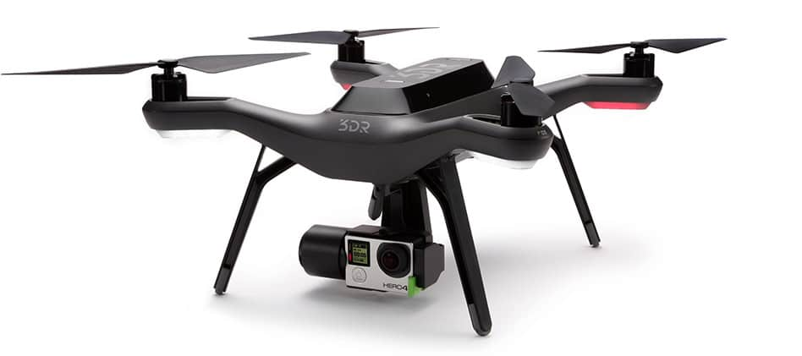
Introducción
Robótica y su aplicación en los drones
Hardware
Software
Aplicaciones en RoboticsLab URJC

Slide 4
Objetivos
Percepción visual
Control
Validación experimental

Slide 5

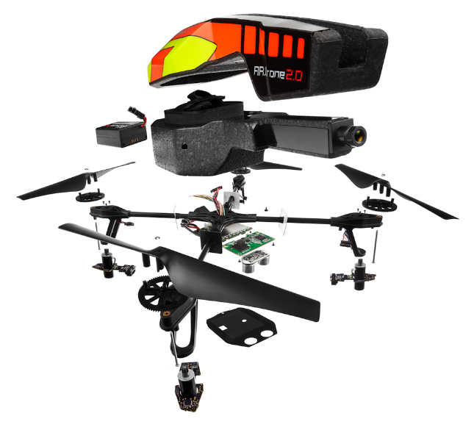
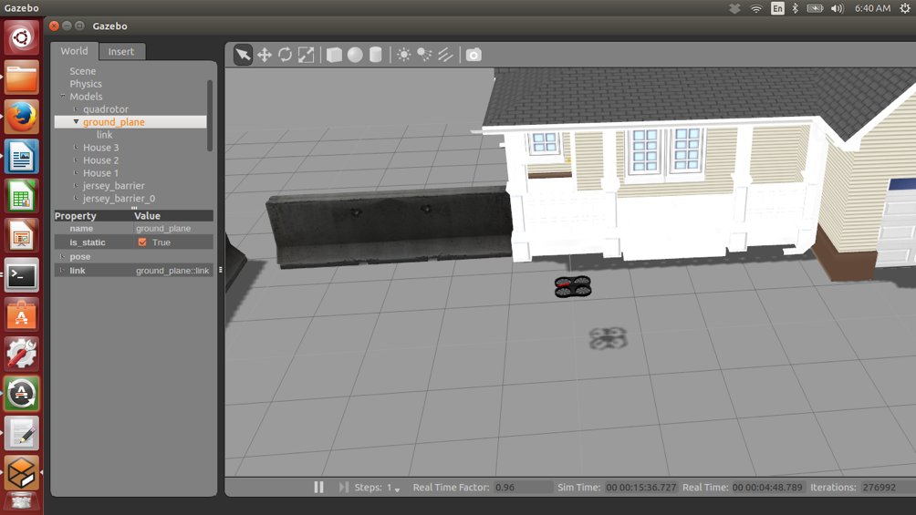
Infraestructura
Parrot AR.Drone 2.0
Gazebo
JdeRobot
OpenCV

Slide 6
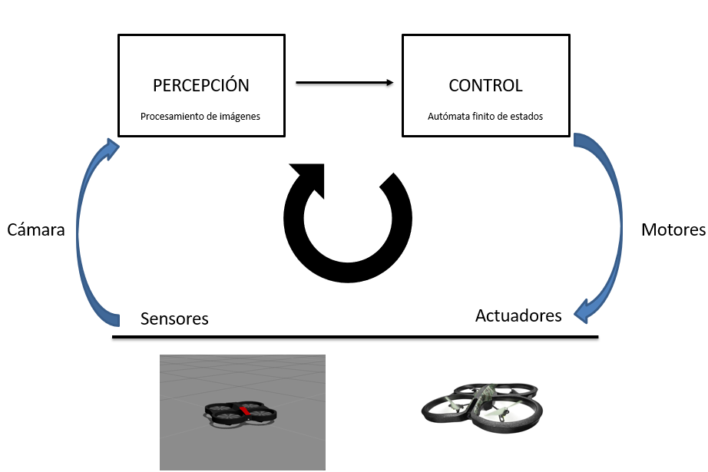
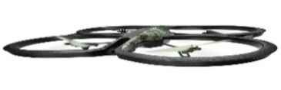
Algoritmo de navegación autónoma
Diseño
Bucle reactivo infinito
Adquisición de información
Procesamiento de información
Envío de órdenes

Slide 7
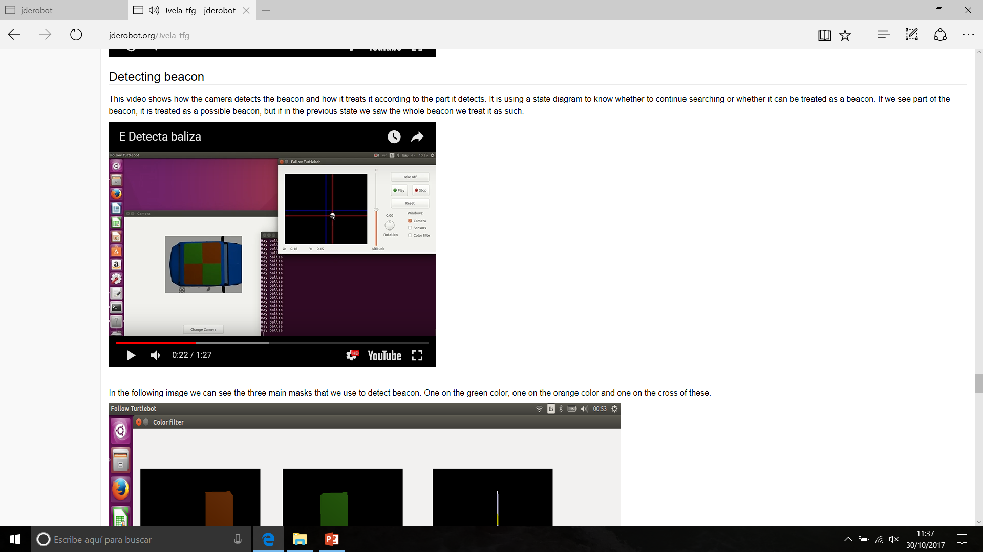
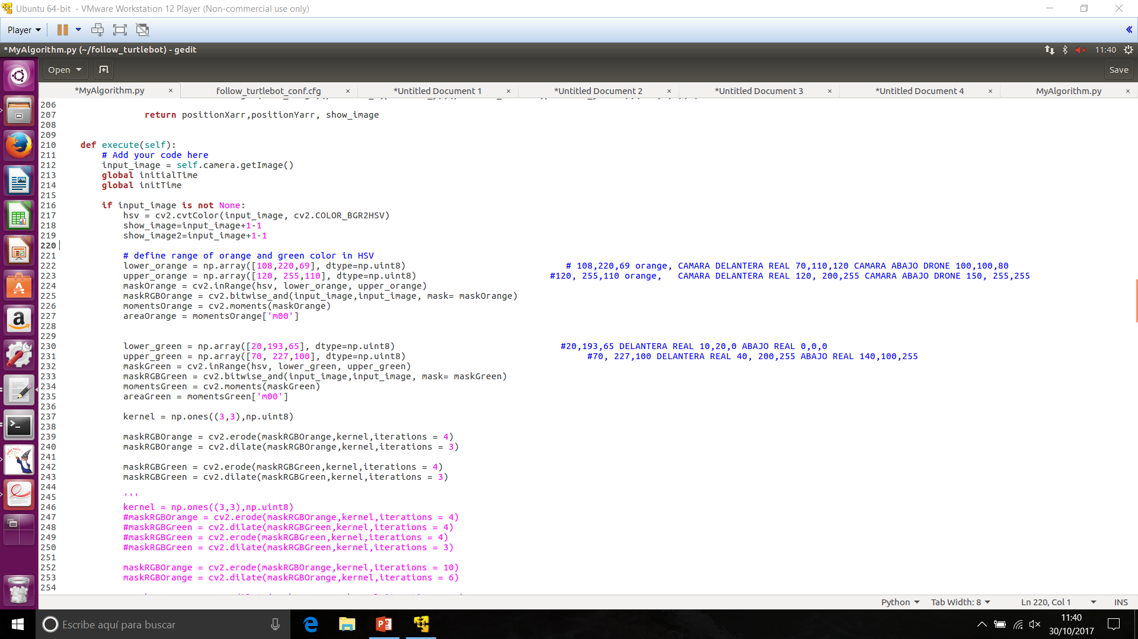
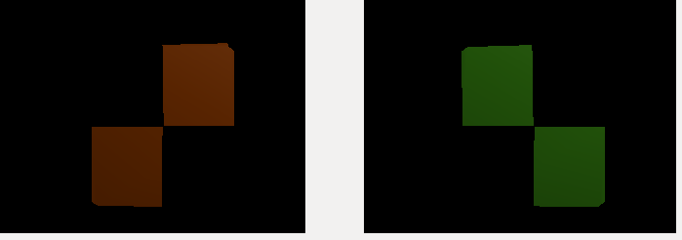
Algoritmo de navegación autónoma
Percepción
Imagen de entrada
Convertir de RGB
a HSV
Operadores Morfológicos
Filtro de color

Slide 8
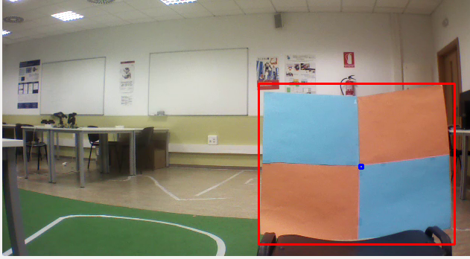
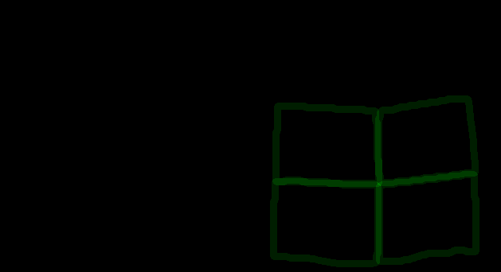
Algoritmo de navegación autónoma
Percepción
División de objetos en
diferentes imágenes
Suma de imágenes
Imagen resultado

Slide 9
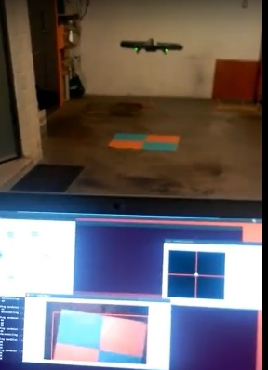
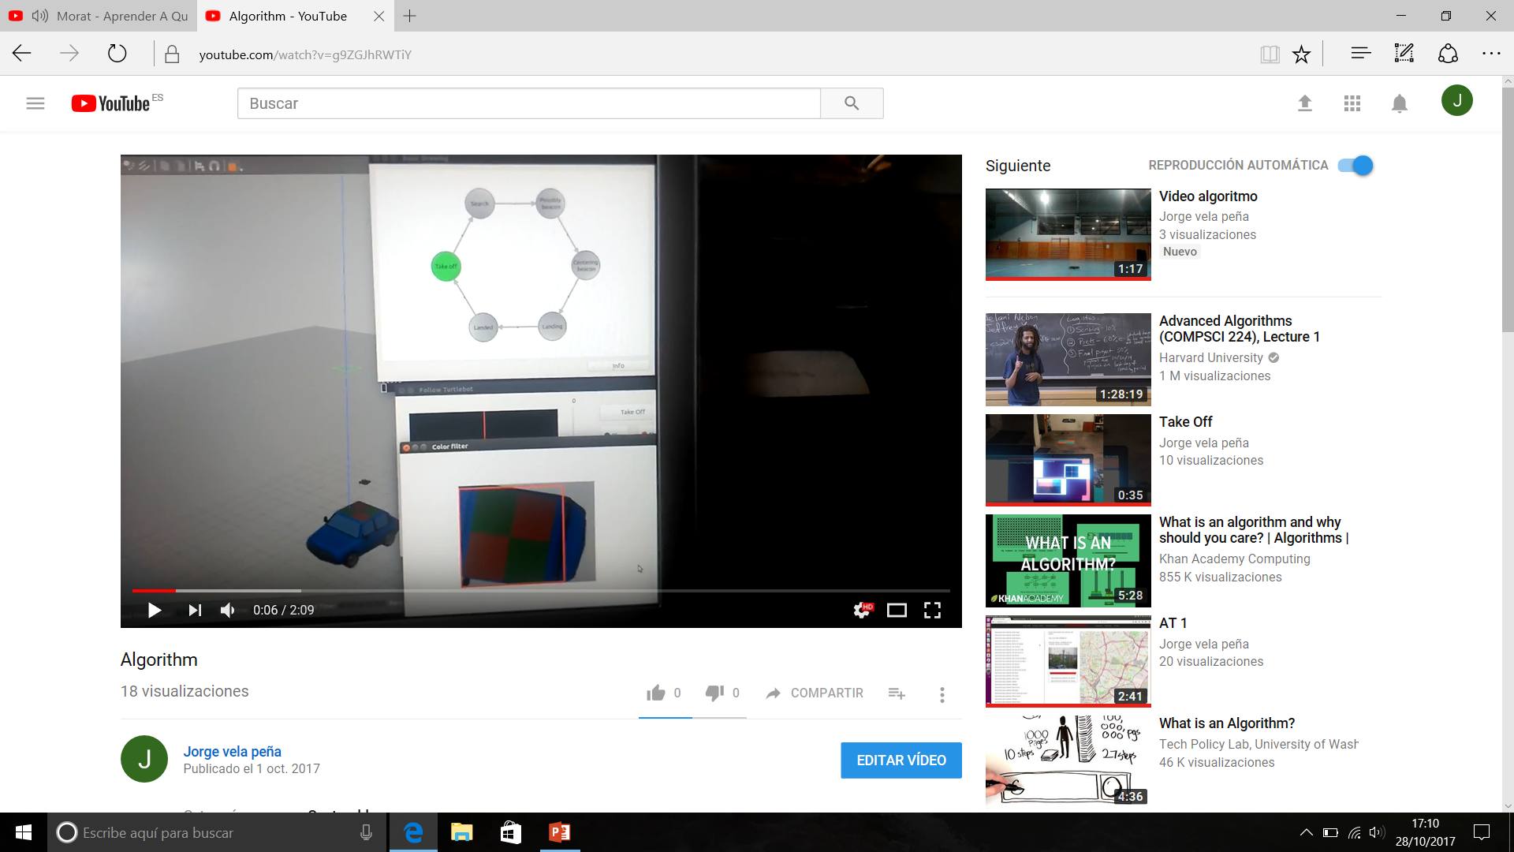
Algoritmo de navegación autónoma
Control
Despegue.
Fase controlada por tiempo
Control Proporcional

Slide 10
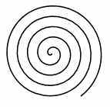
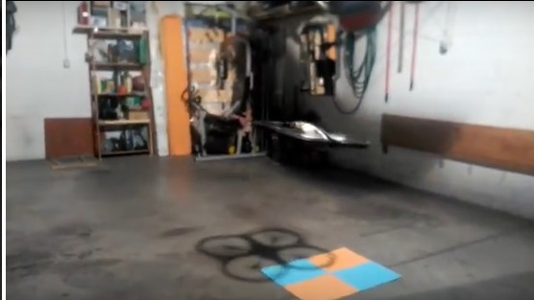
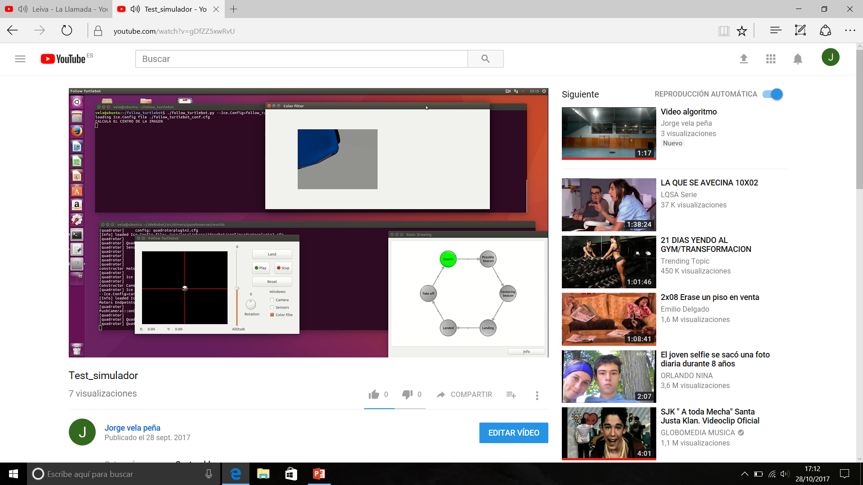
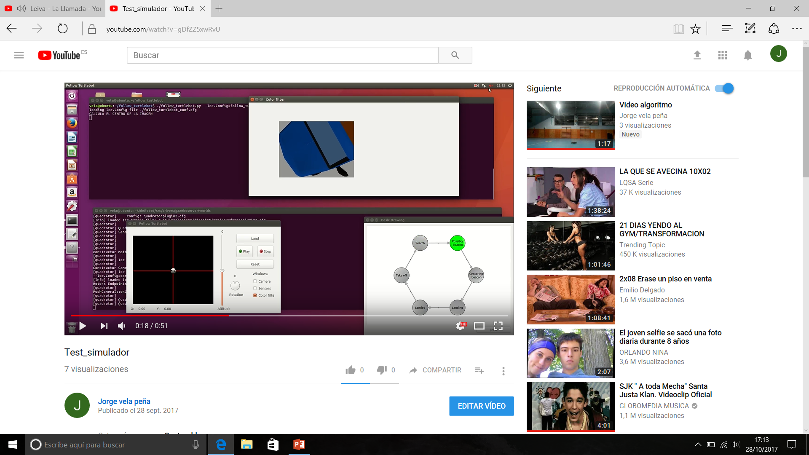
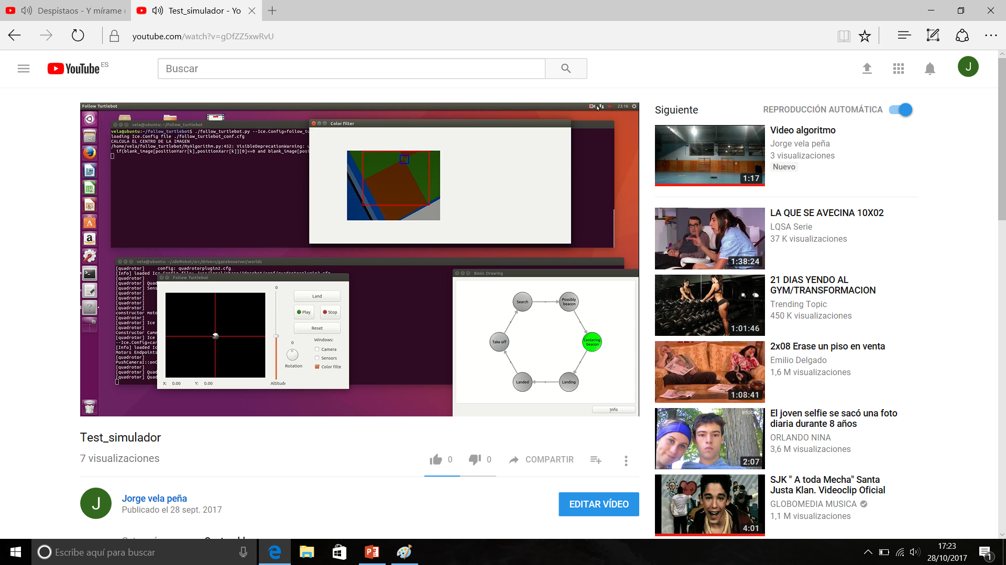
Algoritmo de navegación autónoma
Control
Búsqueda
Movimiento en espirales
Control Proporcional y derivativo

Slide 11
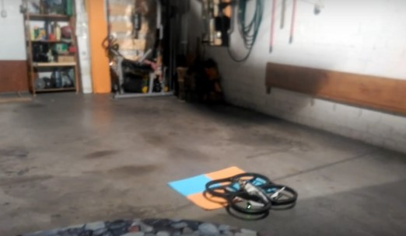

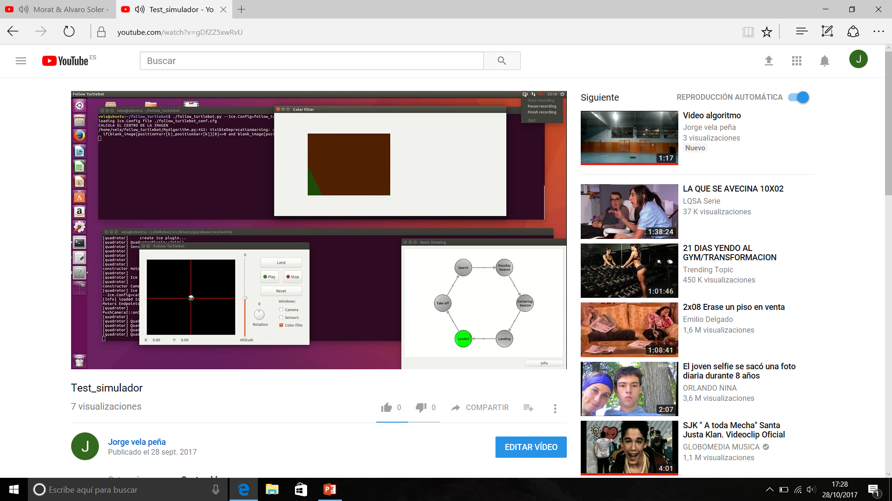
Algoritmo de navegación autónoma
Control
Aterrizaje
Área de la baliza

Slide 12
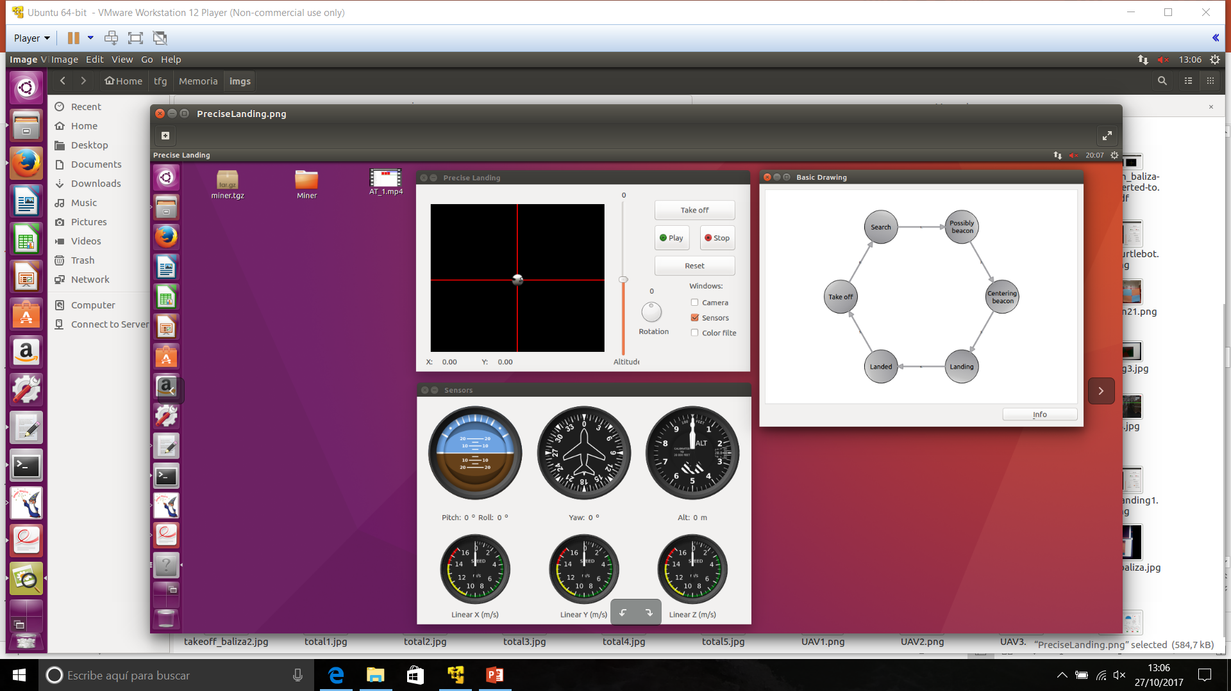
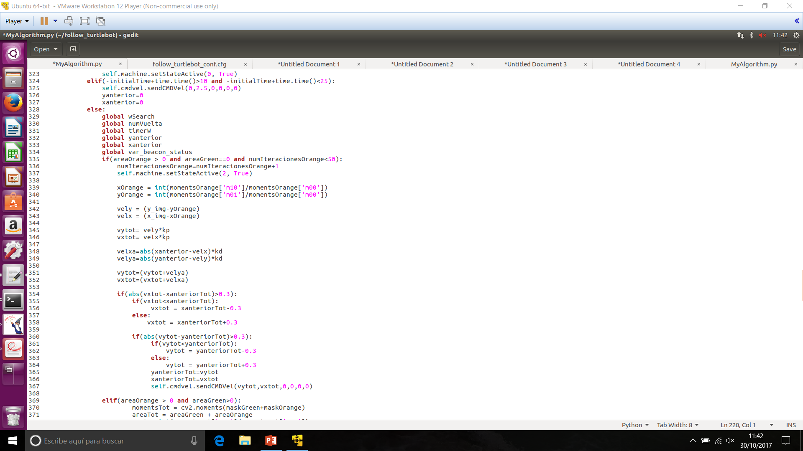
Algoritmo de navegación autónoma
Arquitectura software
Aplicación principal
Interfaz de control
Diagrama de estados
Algoritmo principal

Slide 13
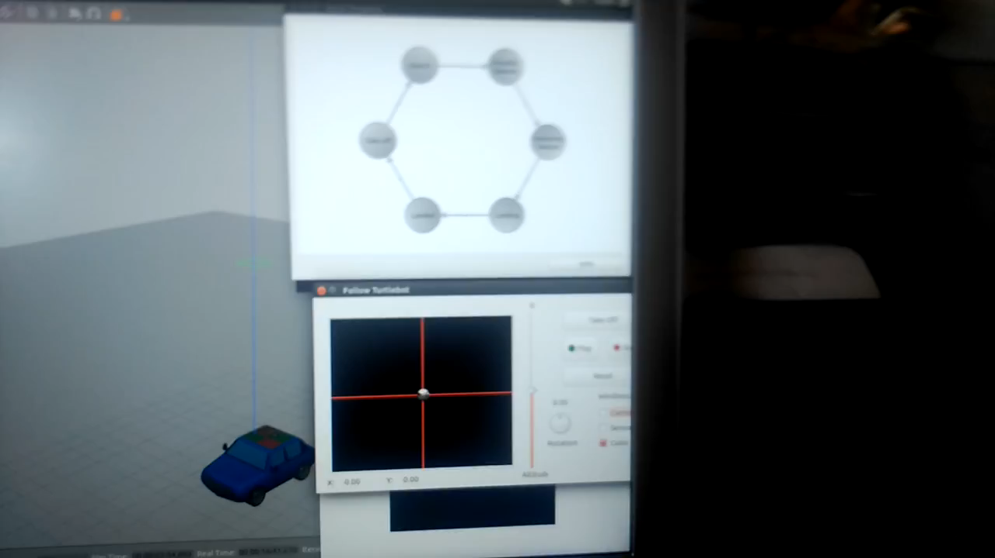
Experimentos
Ejecución típica el simulador

Slide 14
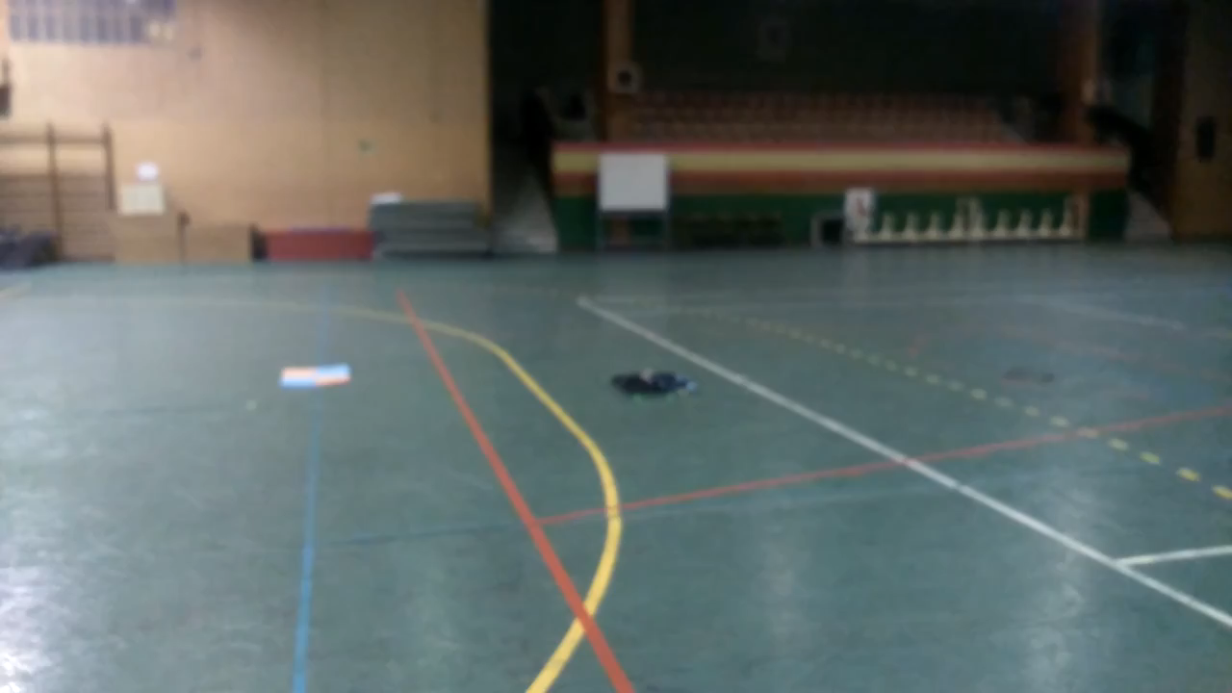
Experimentos
Ejecución típica con el drone real

Slide 15
Conclusiones
Percepción
Control
Validación experimental

Slide 16
Conclusiones
Líneas futuras
Probar en exteriores con el 3DR Solo drone.
Probar otros métodos de navegación autónoma
Conseguir trayectorias mas lejanas

Slide 17
Enlaces
Enlaces
Mediawiki: http://jderobot.org/Jvela-tfg
Repositorio: https://github.com/RoboticsURJC-students/2016-tfg-jorge-vela

